Slide 1

Incidencias
Registro y Atención de Incidencias
Notes:
© Copyright Showeet.com – Free PowerPoint Templates

Slide 2
Problemática
Sistema para el registro y atención de Incidencias

Notes:
© Copyright Showeet.com – Free PowerPoint Templates

Slide 3
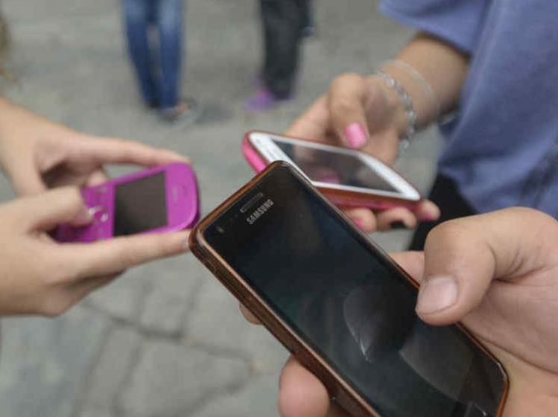
Resumen de la Problemática
Agilizar la interacción entre los vecinos y los servicios de seguridad municipal encargados de mantener la tranquilidad del distrito.
”
Notes:
© Copyright Showeet.com – Free PowerPoint Templates

Slide 4
Objetivos y Alcances
Sistema de Gestión de Incidencias

Notes:
© Copyright Showeet.com – Free PowerPoint Templates

Slide 5
Incidencias - Objetivos
Alerta
Gestión
Automatizar las actividades de registro y seguimiento de incidencias.
El Sistema permitirá el control y administracion de los incidentes ocurridos en el distrito, generando ratios de información para un mejor control de la seguridad
Registro
Los vecinos serán capaces de registrar sus incidencias desde una tablet o celular
Socializacion
Los vecinos podrán interactuar con el personal de seguridad municipal y entre ellos.
Notes:
© Copyright Showeet.com – Free PowerPoint Templates

Slide 6
Incidencias - Características
Base de Datos
App
Aspecto moderno con formato para consultas y reservas
Autoservicio dentro del local. Puede instalarse en equipo del usuario
Panel de Control
Media Server
Control de personal, Visualización de estadísticas y control de actividades de autoservicio
Implementa una interfaz para recibir solicitudes de la App y el Dashboard
*This slide is using Font Awesome
Notes:
© Copyright Showeet.com – Free PowerPoint Templates

Slide 7
Historias de Usuario
Sistema de Gestión de Incidencias

Notes:
© Copyright Showeet.com – Free PowerPoint Templates

Slide 8
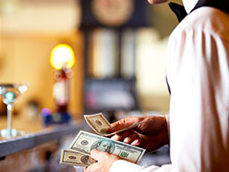

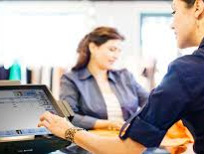
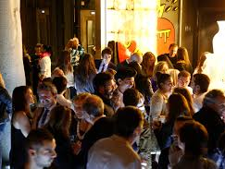
Historias de Usuario – Resumen
Administrador
Sistemas
Serenazgo
Vecino
Gestión de Productos
Gestión de Eventos
Gestión de Locales
Gestión de Salas
Registrar Consumo
Emitir Comprobante
Efectuar el Cobro
Solicitar y hacer seguimiento. A una reserva
Autoservicio de productos.
Notes:
© Copyright Showeet.com – Free PowerPoint Templates

Slide 9
Planificación
Sistema de Gestión de Incidencias

Notes:
© Copyright Showeet.com – Free PowerPoint Templates

Slide 10
Planeamiento
01
02
03
04
05
Inicio
Planeamiento
Ejecución
Evaluación
Lanzamiento
Definiciones, Alcances Objetivos,
Refinamiento del Diseño. Reuniones con los usuarios
Construcción del Sistema.
Primera entrega . Ajustes .
Entrega Final
Notes:
© Copyright Showeet.com – Free PowerPoint Templates

Slide 11
Base de Datos
Sistema de Gestión de Incidencias

Notes:
© Copyright Showeet.com – Free PowerPoint Templates

Slide 12
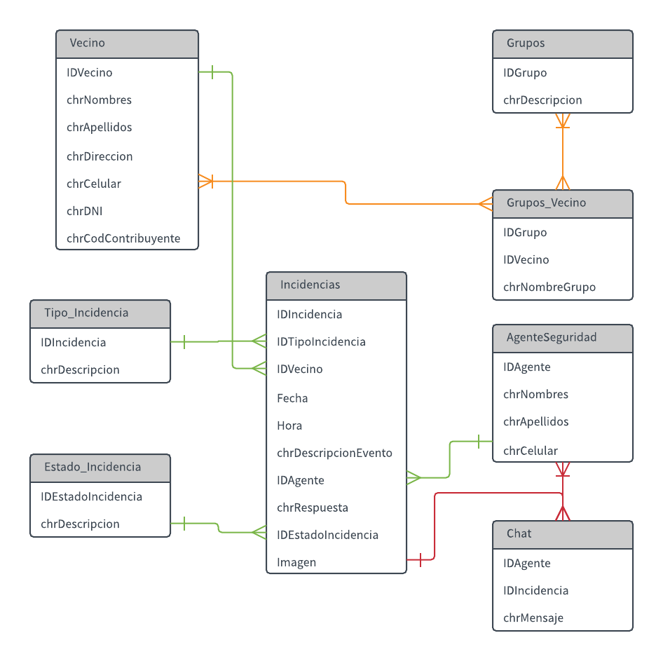
Base de Datos
Notes:
© Copyright Showeet.com – Free PowerPoint Templates

Slide 13
Simulación
Sistema de Gestión de Incidencias

Notes:
© Copyright Showeet.com – Free PowerPoint Templates

Slide 14
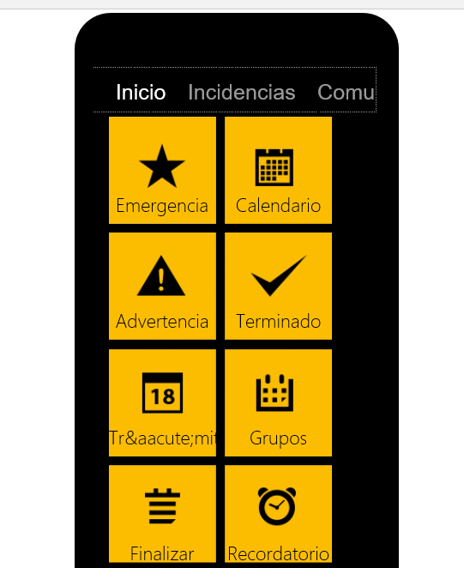
Incidencias- Simulación
Notes:
© Copyright Showeet.com – Free PowerPoint Templates

Slide 15
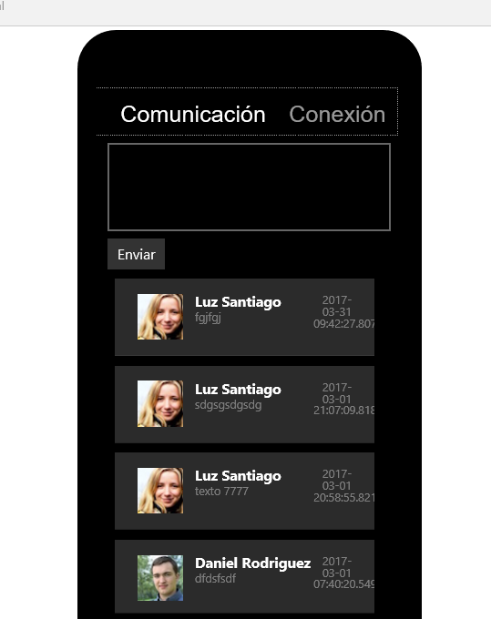
Incidencias - Simulación
Notes:
© Copyright Showeet.com – Free PowerPoint Templates

Slide 16
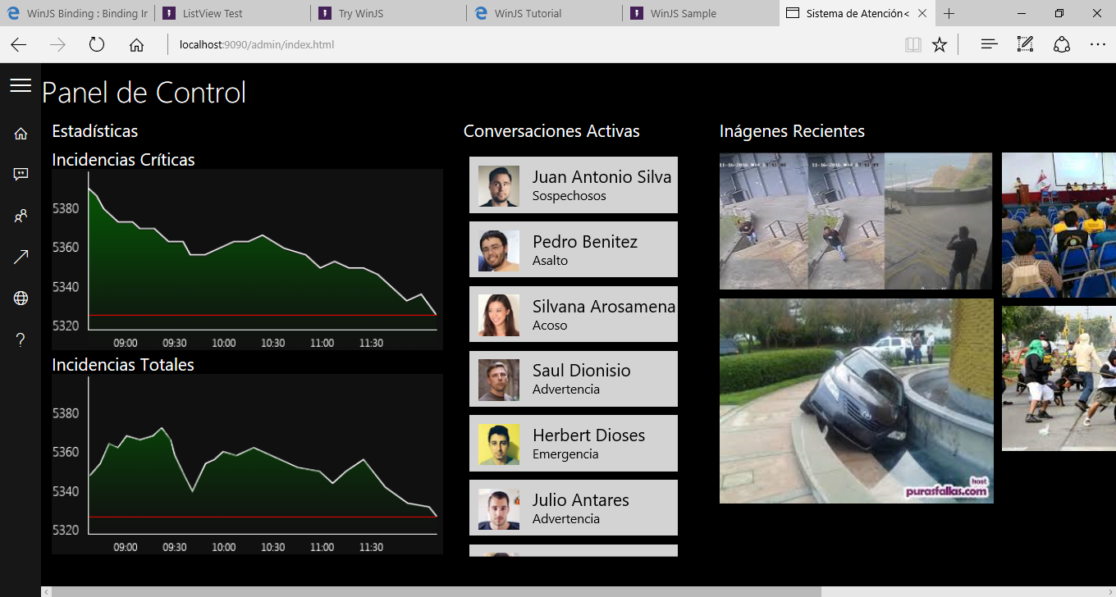
Incidencias - Simulación
Notes:
© Copyright Showeet.com – Free PowerPoint Templates

Slide 17
Incidencias - Simulación
Notes:
© Copyright Showeet.com – Free PowerPoint Templates

Slide 18
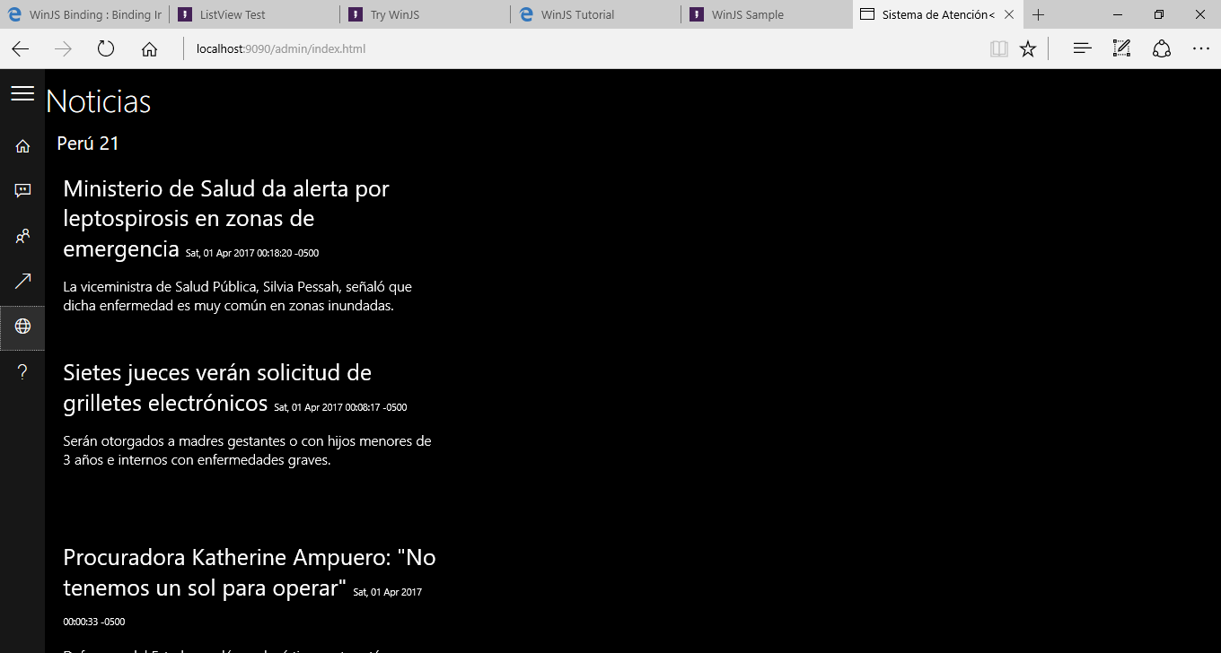
Incidencias - Simulación
Notes:
© Copyright Showeet.com – Free PowerPoint Templates

Slide 19
Avance en GIT
Sistema de Gestión de Incidencias

Notes:
© Copyright Showeet.com – Free PowerPoint Templates

Slide 20
Conclusiones
Sistema de Gestión de Incidencias

Notes:
© Copyright Showeet.com – Free PowerPoint Templates

Slide 21


Conclusiones
Mejorar Comunicación
Historias de Usuario Insuficiente
Edición Grafica en linea poco práctica
Mejorar Conocimiento de las Herramientas
*This slide is using Font Awesome
Notes:
© Copyright Showeet.com – Free PowerPoint Templates

